Slide 1
Fenotipado digital, genómica y machine learning aplicados a la medicina personalizada del trastorno bipolar
Inés García Ortiz
Supervisor de tesis: Claudio Toma PhD
Jornada de Biología Computacional, Ciencia de datos e Inteligencia Artificial – 3 julio

Slide 2
Qué es el trastorno bipolar (BD)
Psicosis
Manía
Estado de ánimo
15% muere por suicidio
Depresión

Slide 3
El suicidio es la primera causa de muerte no natural en España
Muertes
Año
90% de los suicidios los comenten pacientes psiquiátricos

Slide 4
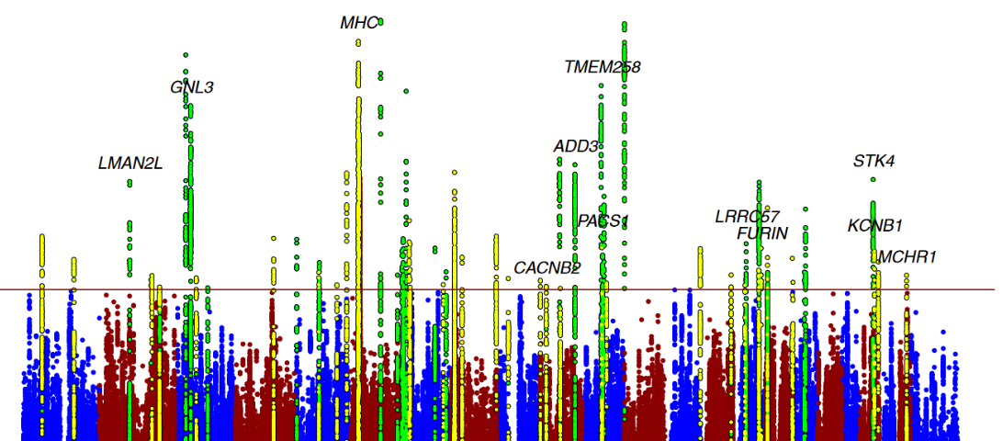
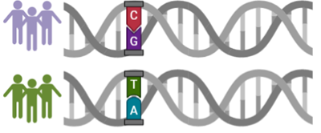
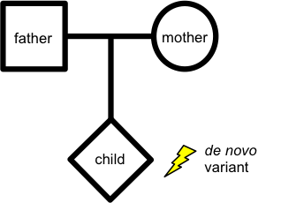
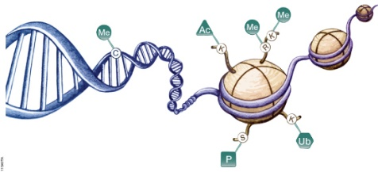
Genética del TB
Introduction
Single Nucleotide Polymorphisms (SNPs)
Single Nucleotide Variants (SNVs)
MAF < 1%
MAF > 1%
Genome Wide Association Studies (GWAS)
Otros factores genéticos
Factores ambientales
Copy Number Variants (CNVs)
Enfermedad poligénica compleja
H² = 80%
De Novo mutations
Epigenética
mtDNA

Slide 5
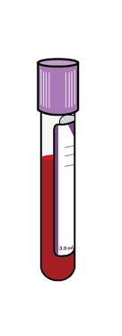
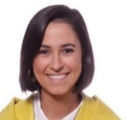
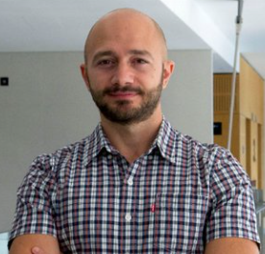
Madrid Manic Group (MadManic)
Vigilancia de Salud
4 hospitales (1M de personas de alcance)
Enfermeras
Pacientes TB
Psiquiatras
Sangre
Controles
FJD
Apps
Biobanco
Piscólogos clinicos
IEV
CBMSO
RJC
Fenotipado
Datos clínicos
HGV
MeMind
CCC

Slide 6
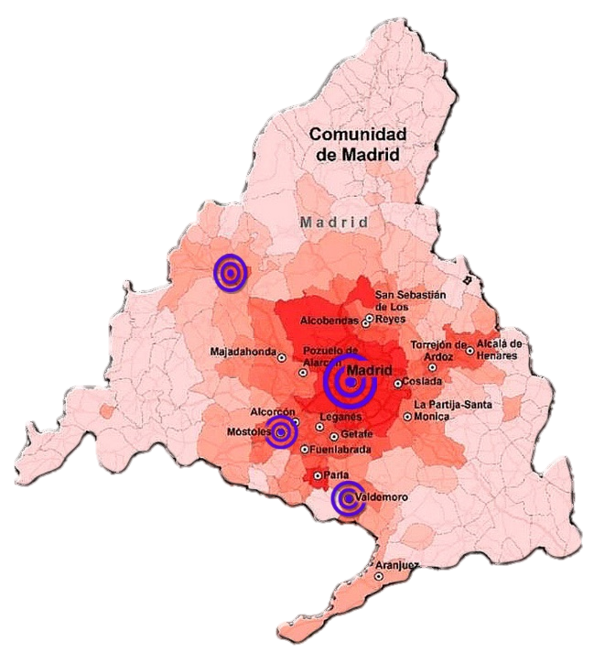
Biobanco MadManic
Desde abril 2022
Mayor cohorte BD en España
> 900 individuos (350 BD y 550 controles)
~ 3,000 biospecimenes (RNA, DNA, plasma)
Mayor cohorte de BD en el sur de Europa
3,000 individuos (1,000 BD, 1,000 SCZ y 1,000 controles)
9,000 biospecimenes

Slide 7
Fenotipado pacientes
Protocolo clínico electrónico
Fenotipado digital
>2,000 entradas por paciente
De 1 a 6 meses
Evaluación clínica
Deseo de morir/vivir, calidad del sueño, pensamientos negativos, apetito
33 preguntas posibles, 2-4 preguntas al día
MeMind
Activo
Evaluación farmacológica
Mobilidad, actividad física, patrones de sueño, uso del móvil
eB2
Pasivo
Escalas clínicas
200 parámetros / 30 min
Controles: datos demográficos + 5 escalas -> 146 entradas / control

Slide 8
Datos genómicos
Datos clínicos
RNA
RNAseq (2023) 50 M reads /indiv
> 2,000 ítems de fenotipado clásico
+ 288,000 ítems fen. digital pasivo /mes
+ 90 ítems fen. digital activo /mes
DNA
SNP array (2023) 8 millones de SNPs /indiv
WES (2024) > 30 M reads /indiv
~ 90 M de records / individuo
~ 1,8 M de entradas / paciente
~ 180GB /individuo (527 T en total)
5GB/ individuo
Actualmente:
9T en CCC (completo)
24T en Marte
Notes:
WES son 30M para lograr una buena cobertura por lo menos de 100x
Fenotipado digital = 6 meses x 30 días x 48 veces/día x 200 parámetros

Slide 9
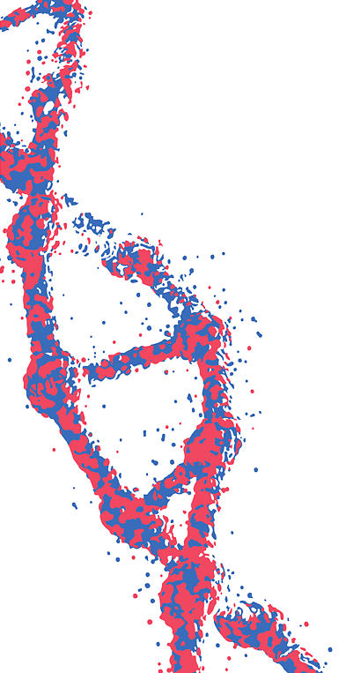
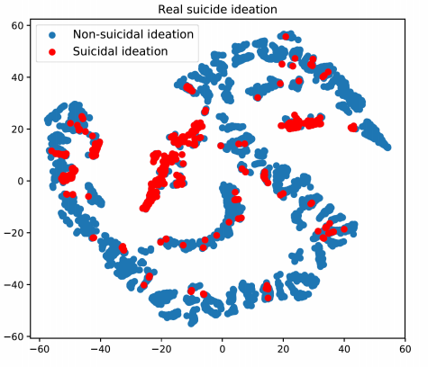
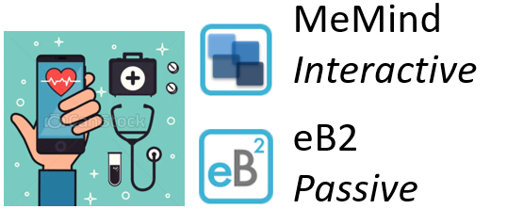
Objetivo
Machine learning
PRS (GWAS)
SNVs (Exome)
DNA
BD patients
Identificar pacientes con mayor riesgo al suicidio

Slide 10
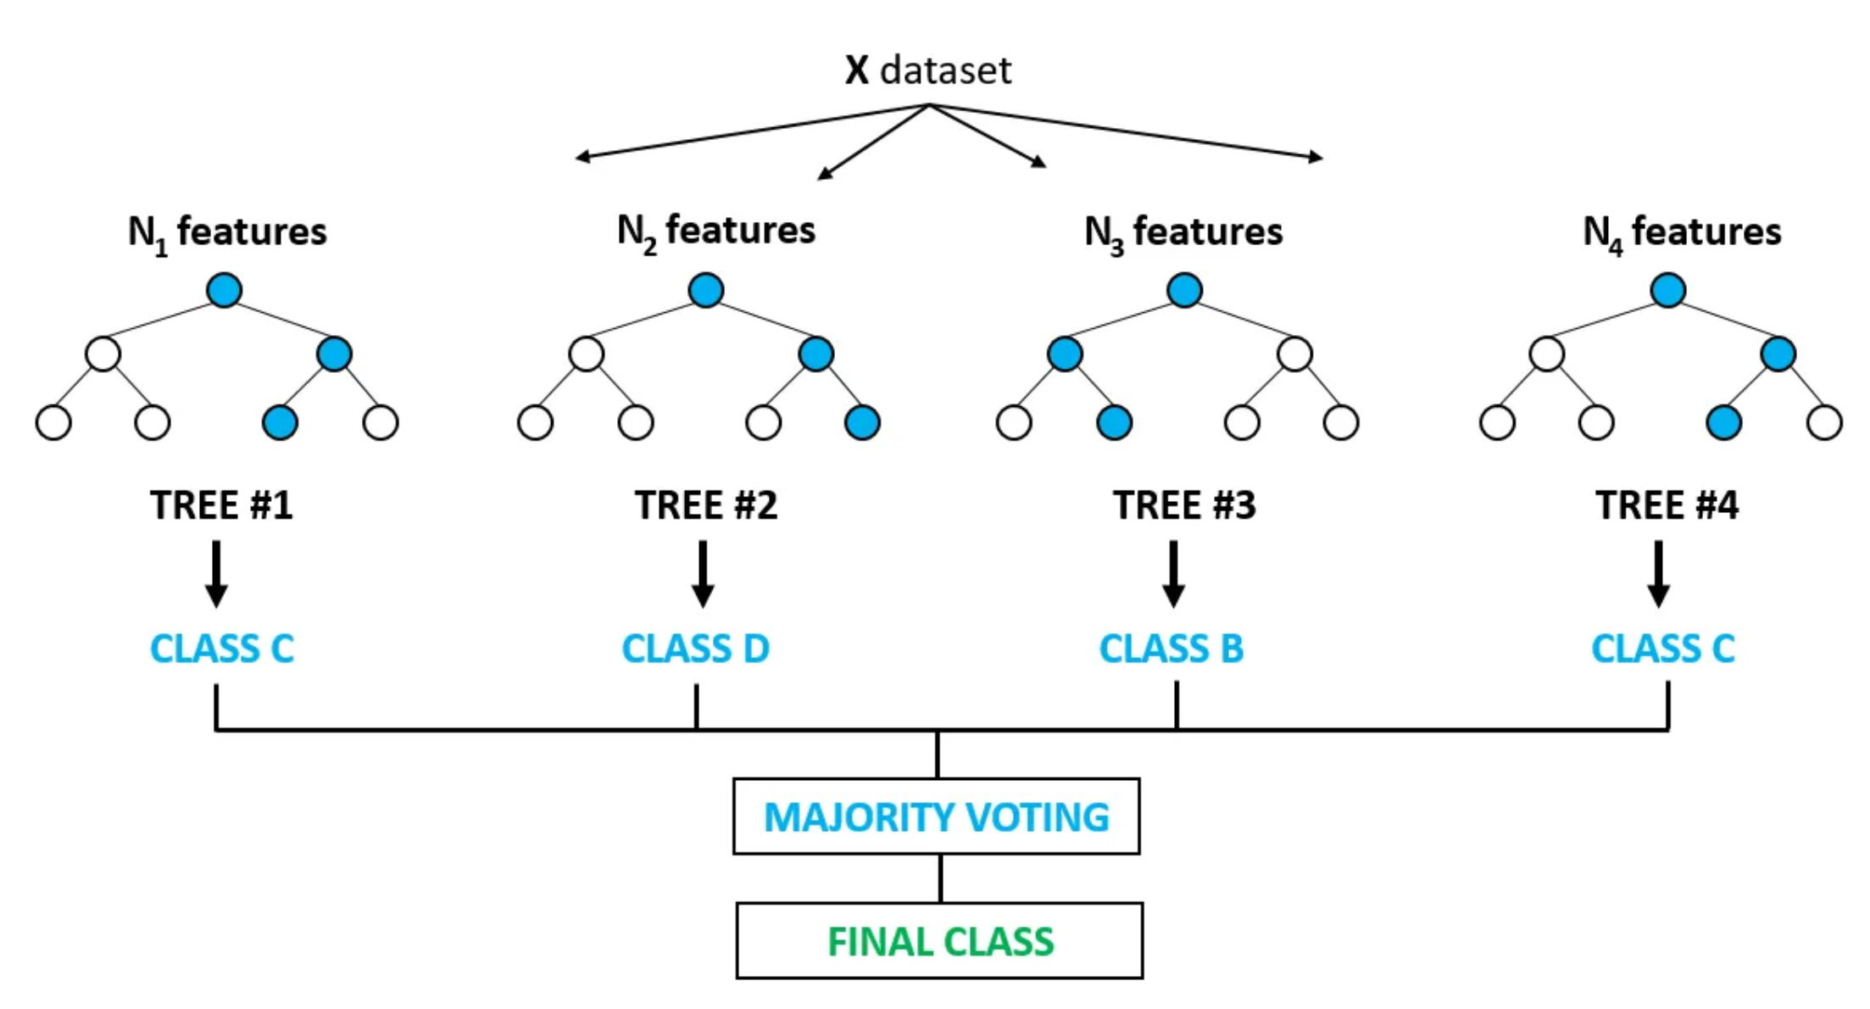
Aprendizaje supervisado
Reducir dimensionalidad
Selección de variables
Optimización de diferentes algoritmos de predicción
Random Forest
Notes:
Algoritmos de predicción: : sistemas básicos de clasificación / Support Vector Machine / Random Forest / Multilayer Perceptron

Slide 11
Perspectivas
La traslación a la clínica de los resultados reducirá el número de suicidios y de hospitalizaciones
La metodología de trabajo se puede extender a otras enfermedades psiquiátricas

Slide 12
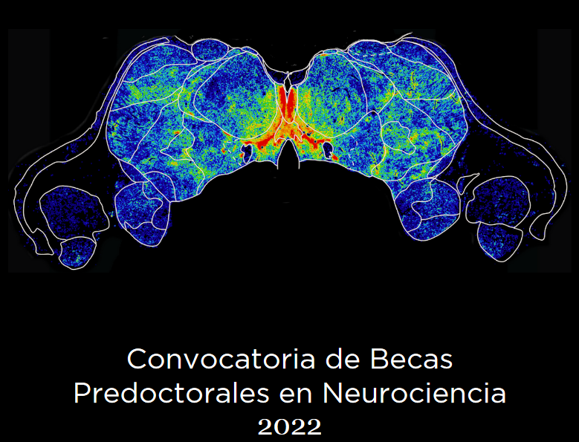
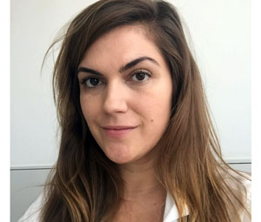
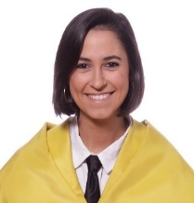
Agradecimientos
Toma C
Martinez M
Gomez J
Somavilla R
Espartero S
Baca E
Mata L Albarracin L
Sanchez S
Jimenez L
Benavente S
Fernzandez A
Àlvarez R
De la Calle I

Slide 13
¡Muchas gracias por vuestra atención!

